Slide 1
第一周 AI 科研实践实验汇报
Iris 分类实验 · Diabetes 回归实验
基于 Python / scikit-learn 的基础机器学习实践

Slide 2
实验内容与方法
• 环境：Python、Conda、Jupyter Notebook、Pandas、Matplotlib、Seaborn、scikit-learn
• Iris：150 条样本、4 个特征、3 个类别；训练集 120，测试集 30
• 分类模型：Logistic Regression、KNN（K=5）、Decision Tree（max_depth=3）
• Diabetes：442 条样本、10 个特征；训练集 353，测试集 89
• 回归模型：Linear Regression、Ridge Regression（alpha=1.0）
• 固定 random_state=42，统一测试集对比同类模型
第一周实验汇报 | 02

Slide 3
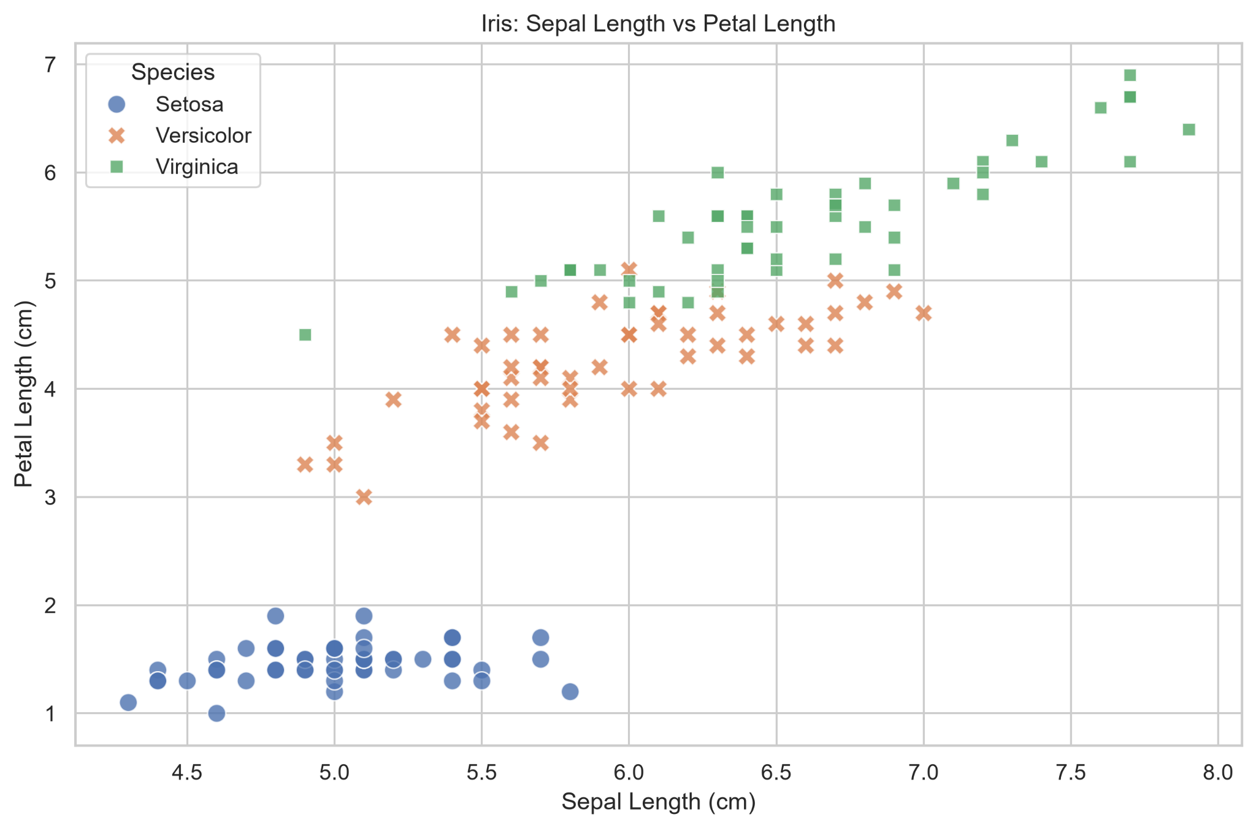
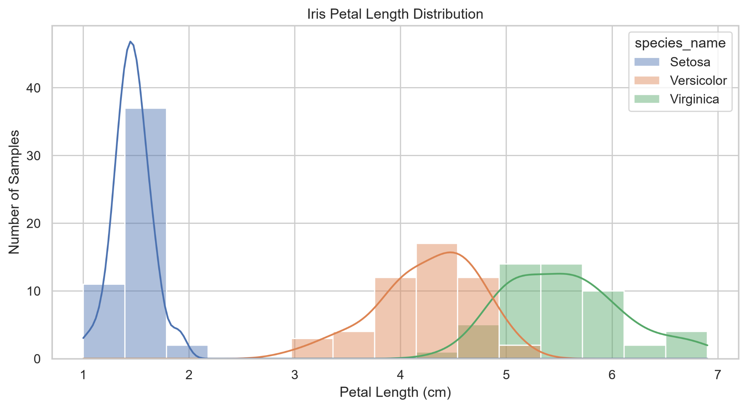
Iris 数据探索：花瓣长度与二维分布
Setosa 的花瓣长度与另外两类明显分离；Versicolor 和 Virginica 有部分重叠。
第一周实验汇报 | 03

Slide 4
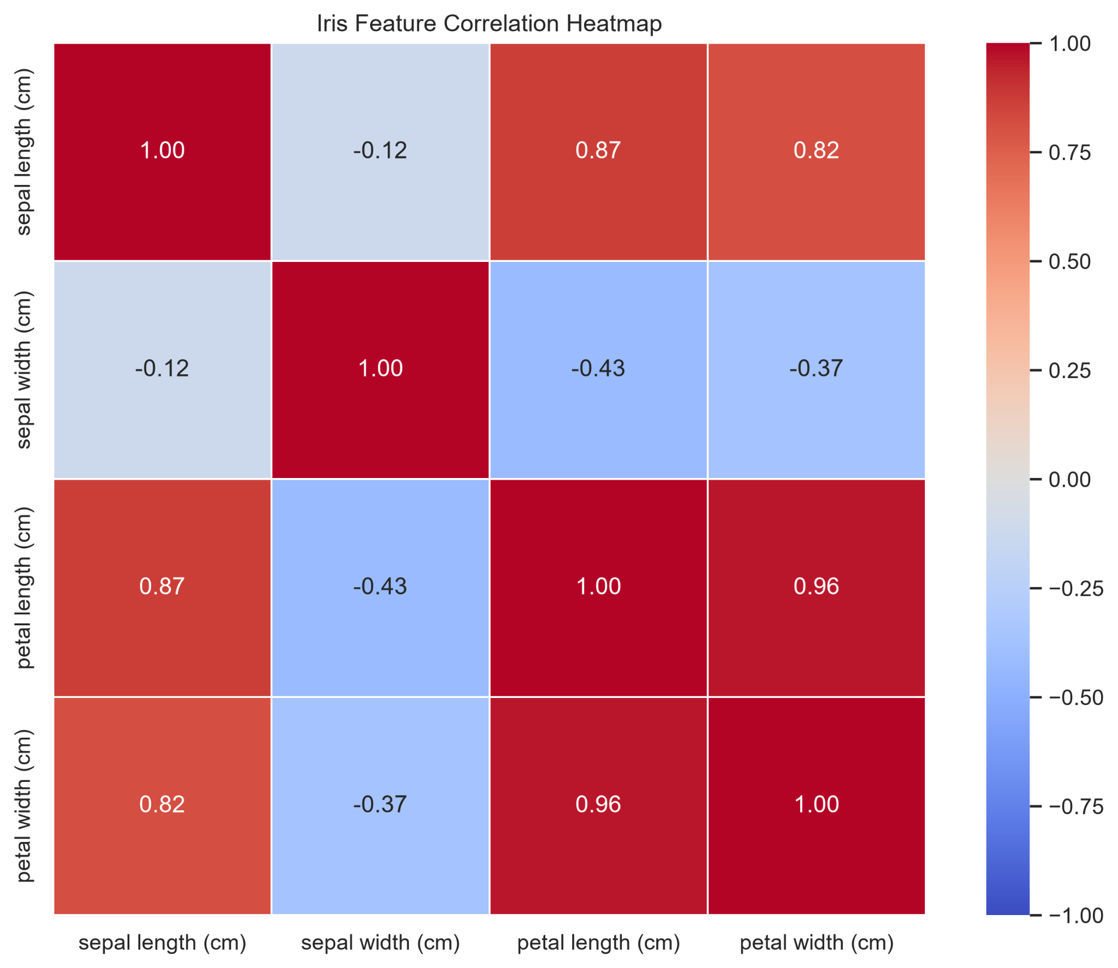
Iris 数据探索：特征相关性
• 花瓣长度与花瓣宽度强正相关：r ≈ 0.96
• 花萼长度与花瓣长度也正相关：r ≈ 0.87
• 相关性描述线性关联，不等于因果关系
第一周实验汇报 | 04

Slide 5
Iris 分类模型结果
模型 | 准确率 | 预测正确 | 预测错误
Logistic Regression | 96.67% | 29 / 30 | 1
KNN (k=5) | 93.33% | 28 / 30 | 2
Decision Tree (max_depth=3) | 96.67% | 29 / 30 | 1
• 逻辑回归与决策树在当前测试集上并列最高。
• KNN 少预测正确 1 条样本；结果仅反映当前数据划分和参数设置。
第一周实验汇报 | 05

Slide 6
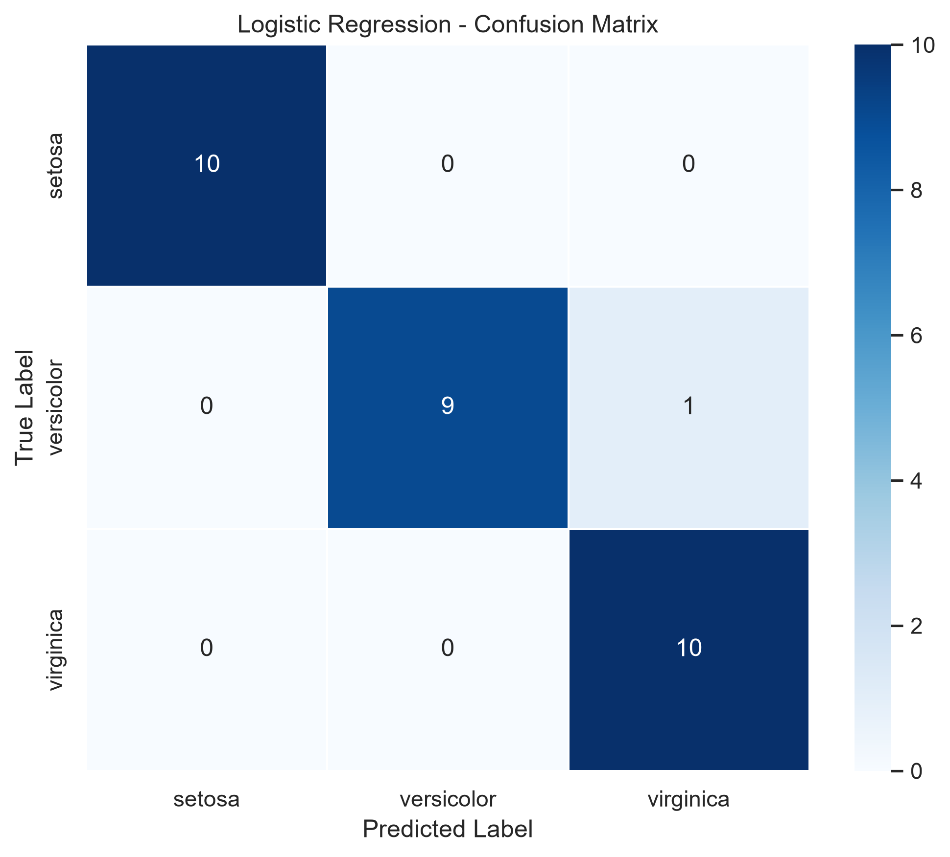
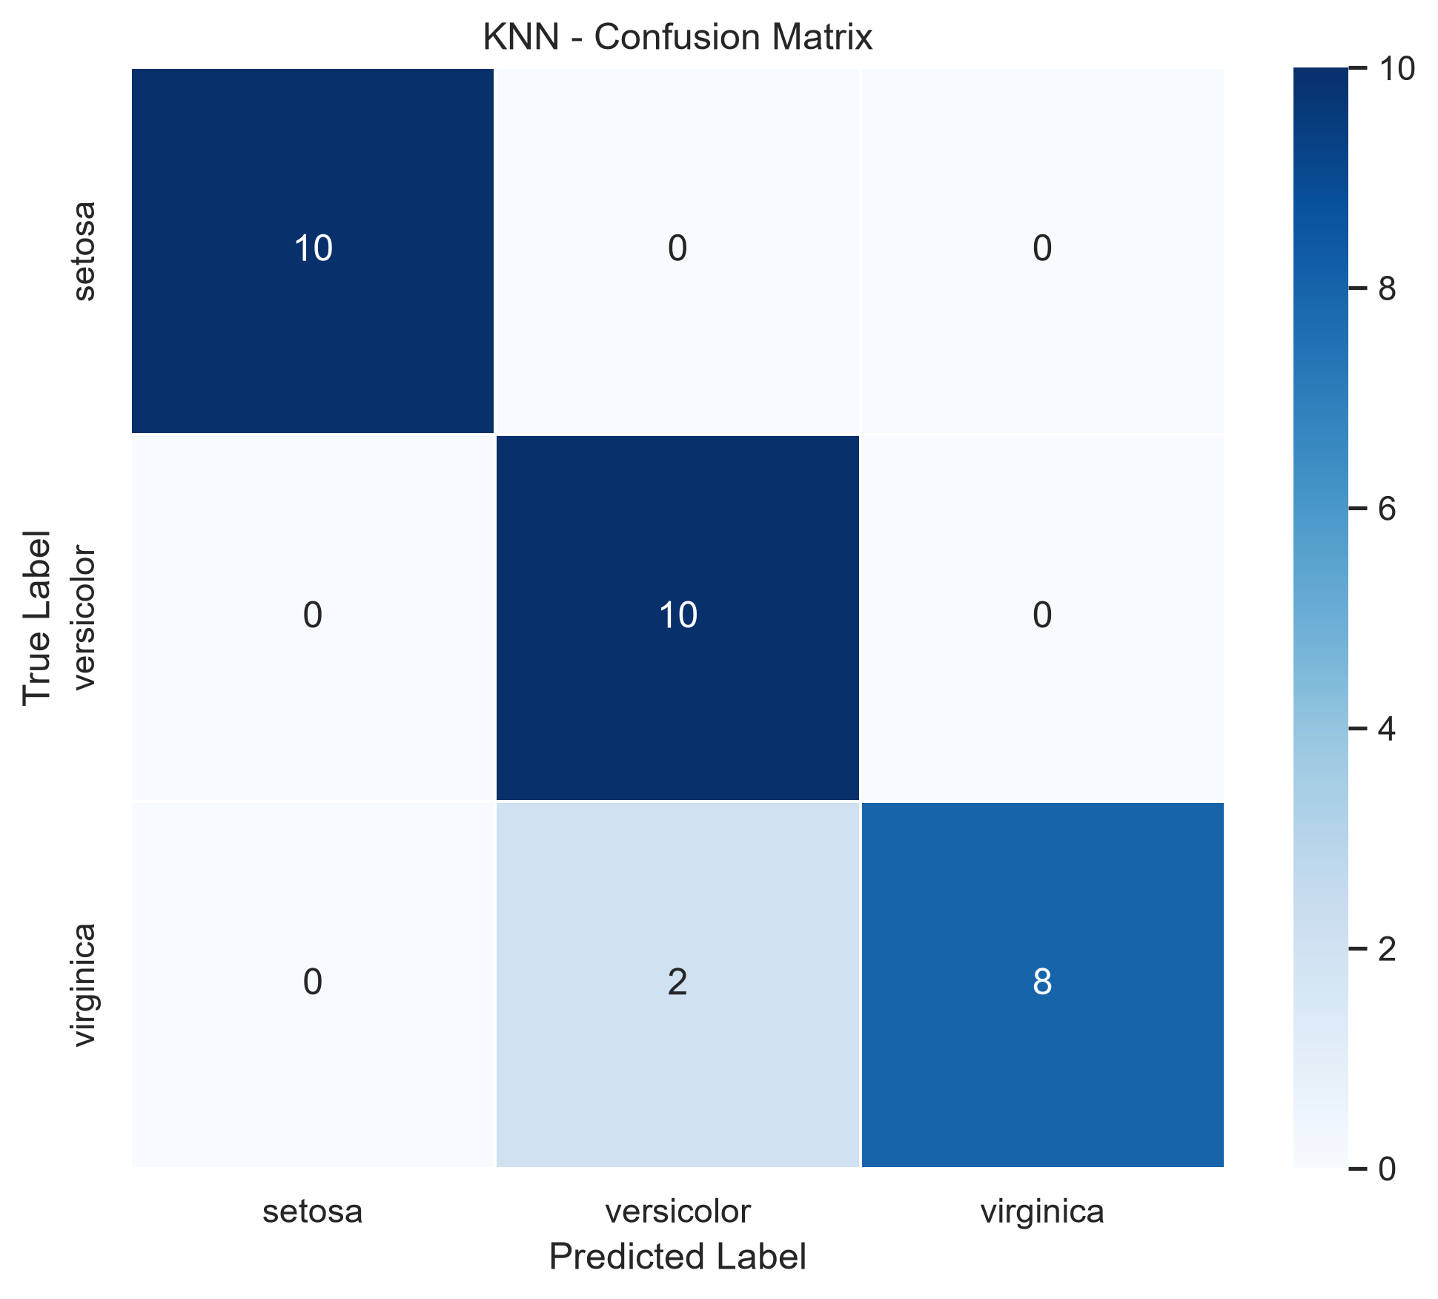

Iris 三种模型的混淆矩阵
逻辑回归：1 个 Versicolor → Virginica；KNN：2 个 Virginica → Versicolor；决策树：1 个 Versicolor → Virginica。
第一周实验汇报 | 06

Slide 7
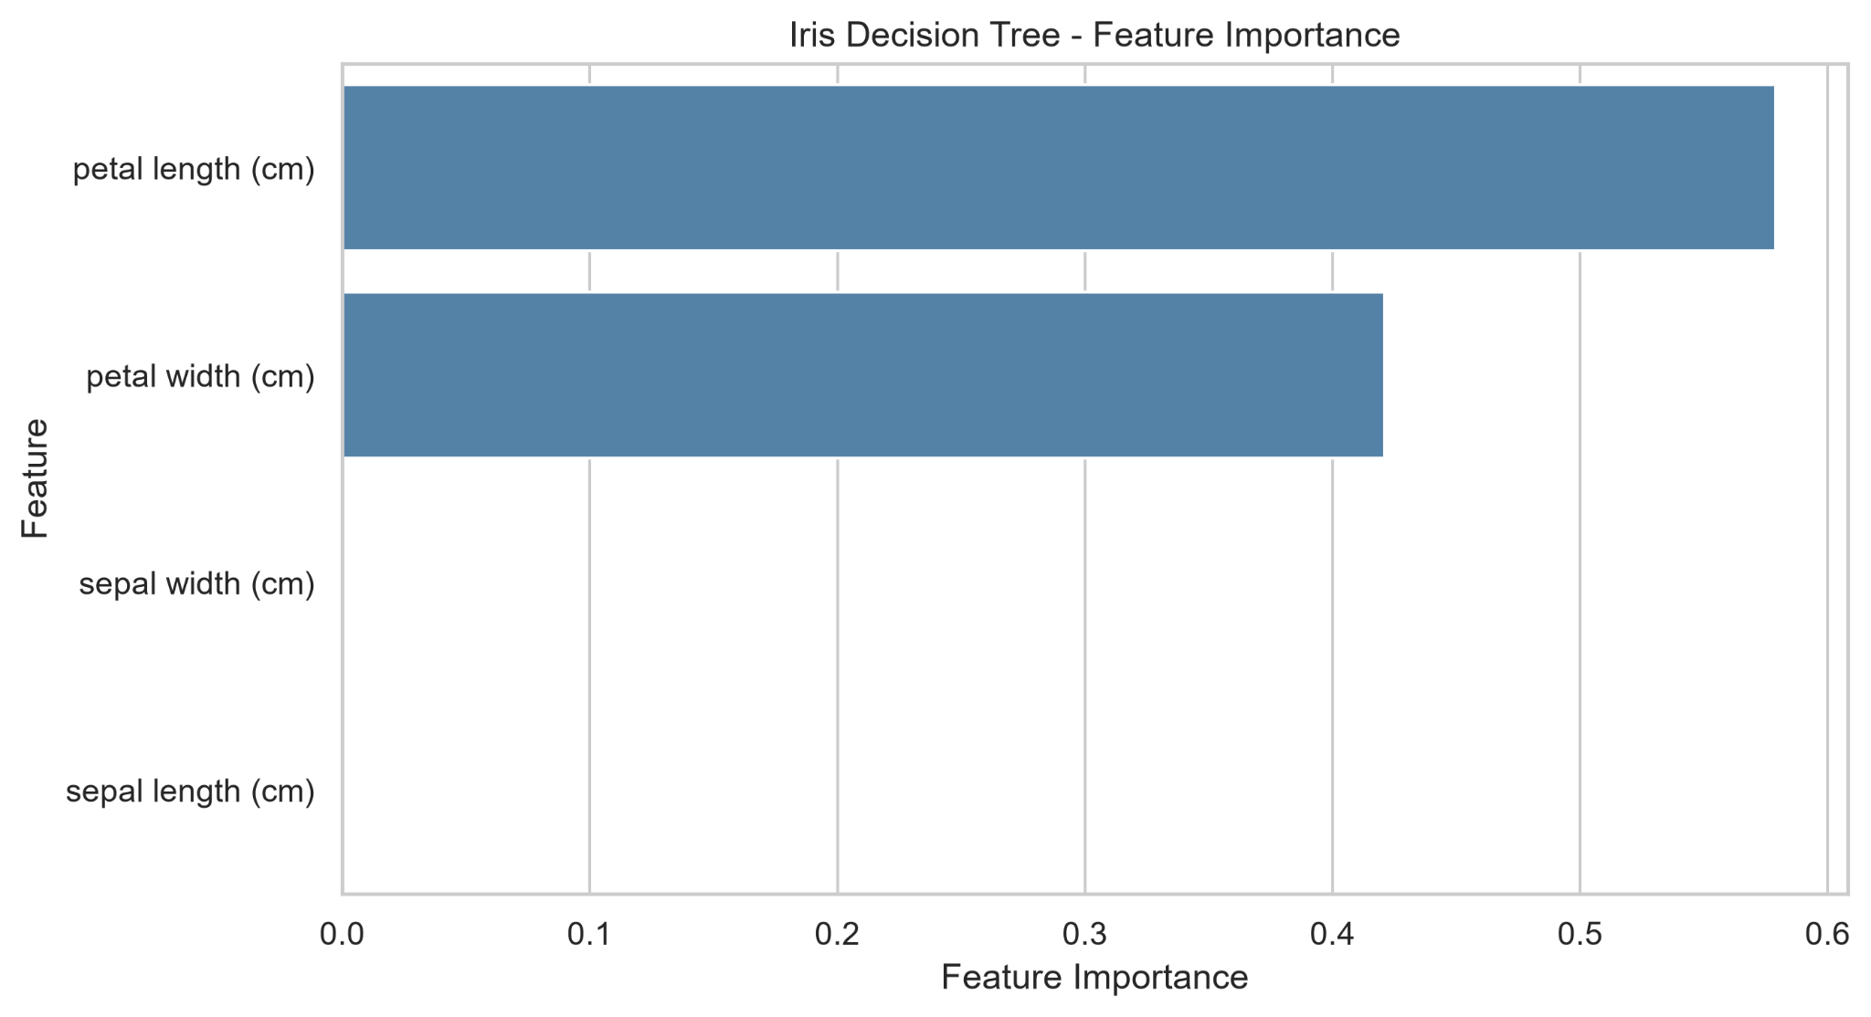
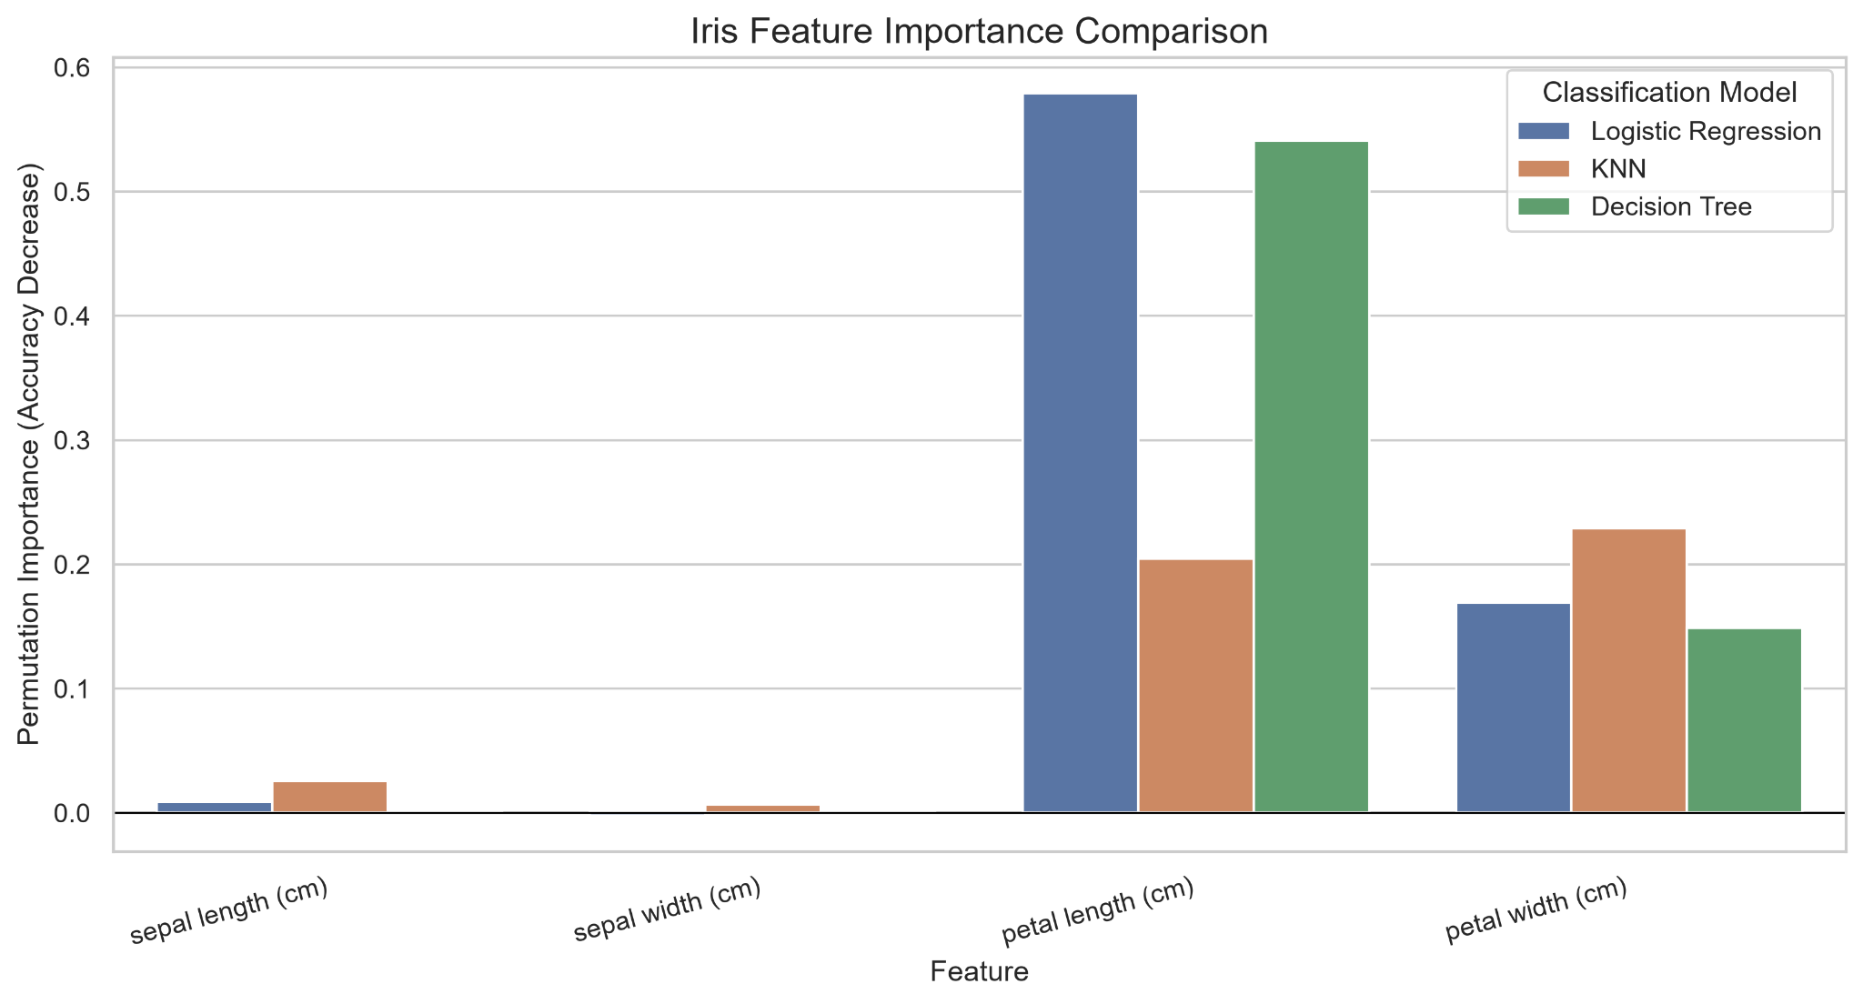
Iris：特征重要性
决策树内置重要性：花瓣长度 0.5791，花瓣宽度 0.4209；置换重要性比较显示三个模型均更依赖花瓣特征。
第一周实验汇报 | 07

Slide 8
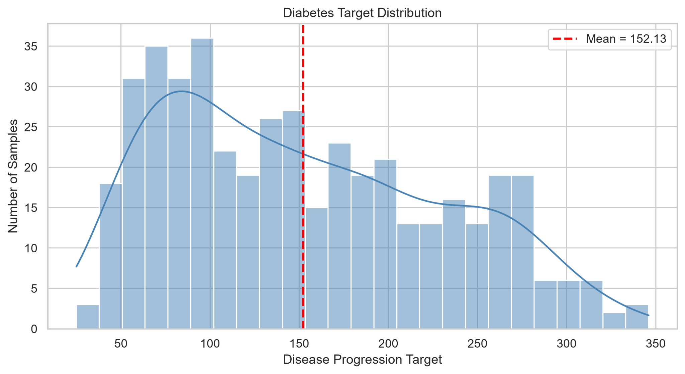
Diabetes：目标变量分布
• 442 条样本，10 个输入特征
• 目标变量：一年后的疾病进展指标
• 目标变量均值约 152.13
• 数值范围约 25–346
第一周实验汇报 | 08

Slide 9
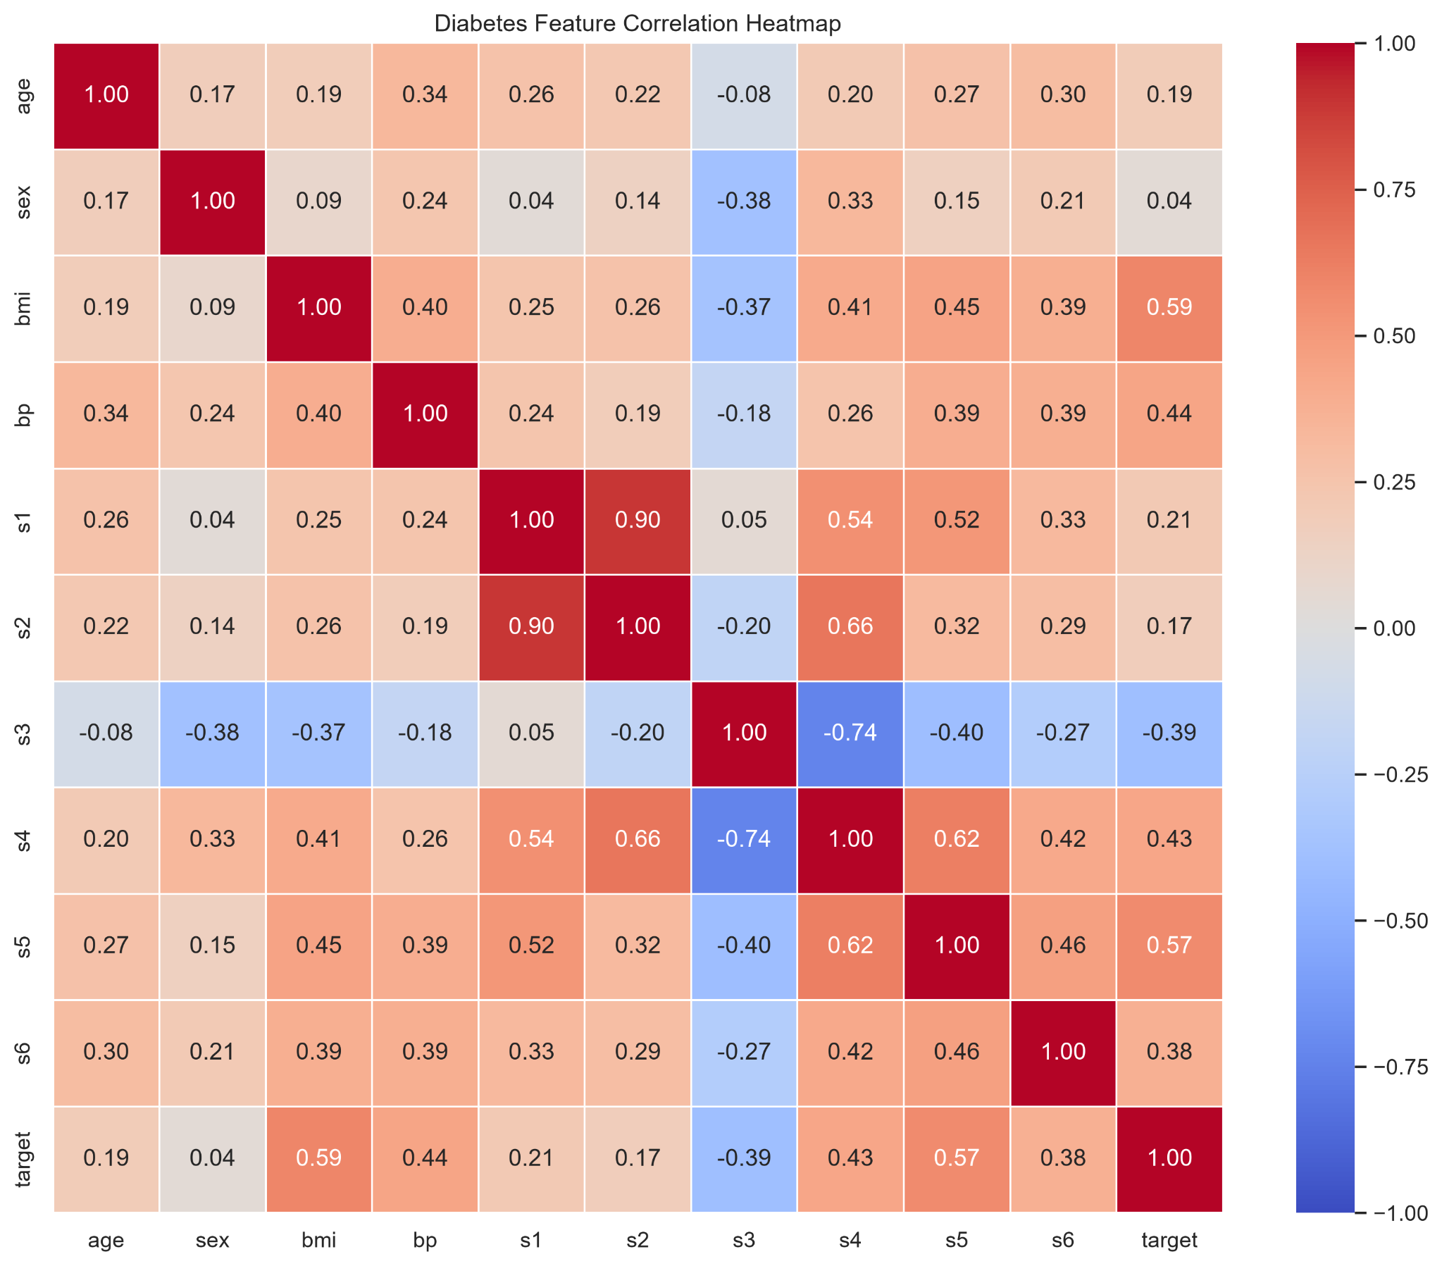
Diabetes：特征相关性
• bmi 与 target 的相关系数约 +0.59
• s5 与 target 约 +0.57
• bp 与 target 约 +0.44
• s3 与 target 约 −0.39
• 变量间相关不等于因果效应
第一周实验汇报 | 09

Slide 10
Diabetes：两种回归模型评价
指标 | Linear Regression | Ridge Regression | 比较方向
MSE | 2900.19 | 3077.42 | 越低越好
RMSE | 53.85 | 55.47 | 越低越好
MAE | 42.79 | 46.14 | 越低越好
R² | 0.4526 | 0.4192 | 越高越好
• 普通线性回归在当前测试集上的四项指标均优于 Ridge（alpha=1.0）。
• Ridge 是否受益于正则化，与数据、参数和验证方案有关。
第一周实验汇报 | 10

Slide 11
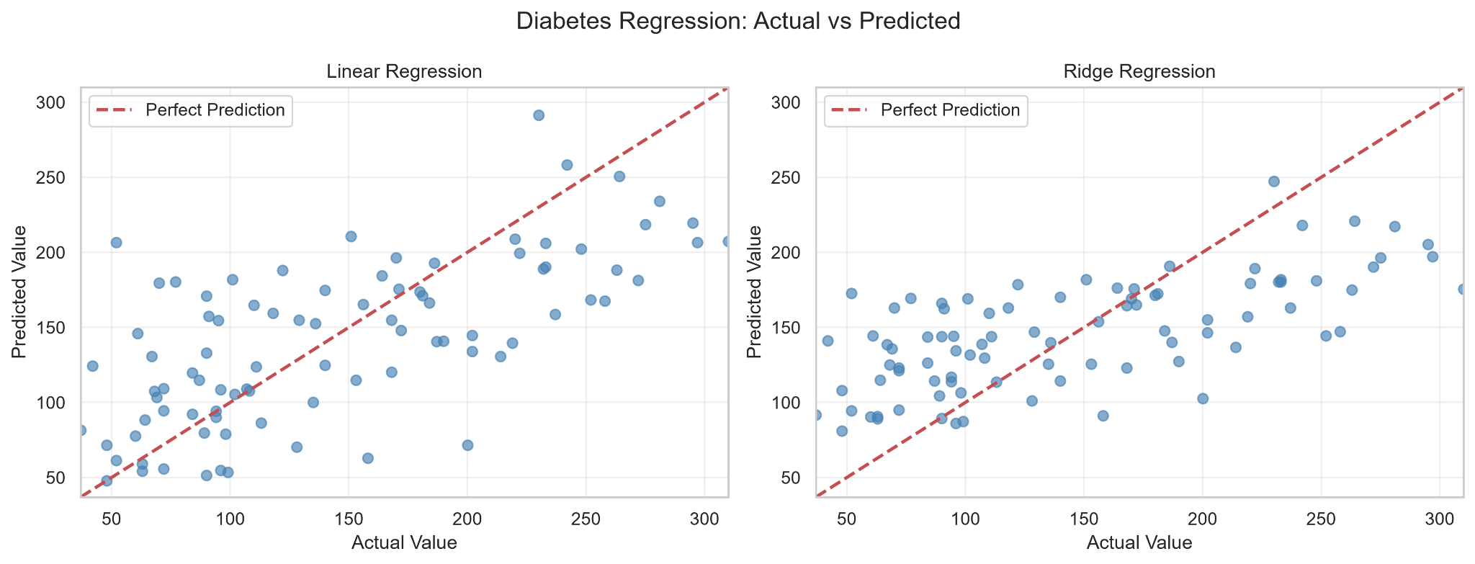
Diabetes：真实值与预测值
红色虚线为理想预测线（预测值 = 真实值）。两个模型均存在一定预测误差；Linear Regression 的 R² 略高。
第一周实验汇报 | 11

Slide 12
实验结论
• 完成 Iris 三分类模型训练与测试，最高准确率为 96.67%。
• 混淆矩阵显示主要误分类发生在 Versicolor 与 Virginica 之间。
• 花瓣长度、花瓣宽度是 Iris 三种模型主要依赖的分类特征。
• 完成 Diabetes 线性回归与 Ridge 对比，并计算 MSE、RMSE、MAE 和 R²。
• 在当前测试集上 Linear Regression（R² = 0.4526）优于 Ridge（R² = 0.4192）。
• 项目已保存 Notebook、CSV 和实验图表，便于复现及后续研究。
第一周实验汇报 | 12

